Slide 1
Projet 5: Créez votre première application web avec Spring Boot

Slide 2
Introduction
Contexte
Objectif
Attentes
Notes:
SafetyNet Alerts a pour objectif d’aider les secours en fournissant des informations cruciales en temps réel
développer une API REST en utilisant Spring Boot
Traiter les données à partir d’un JSON
Fournir des endpoints pour la manipulation et la récupération de données
Suivre une architecture MVC

Slide 3
Les couches MVC du projet
Modèle
Classes représentant les entités issues
Service
Gestion de la logique métier
Interaction avec les données
Contrôleur
Exposition des endpoints

Slide 4
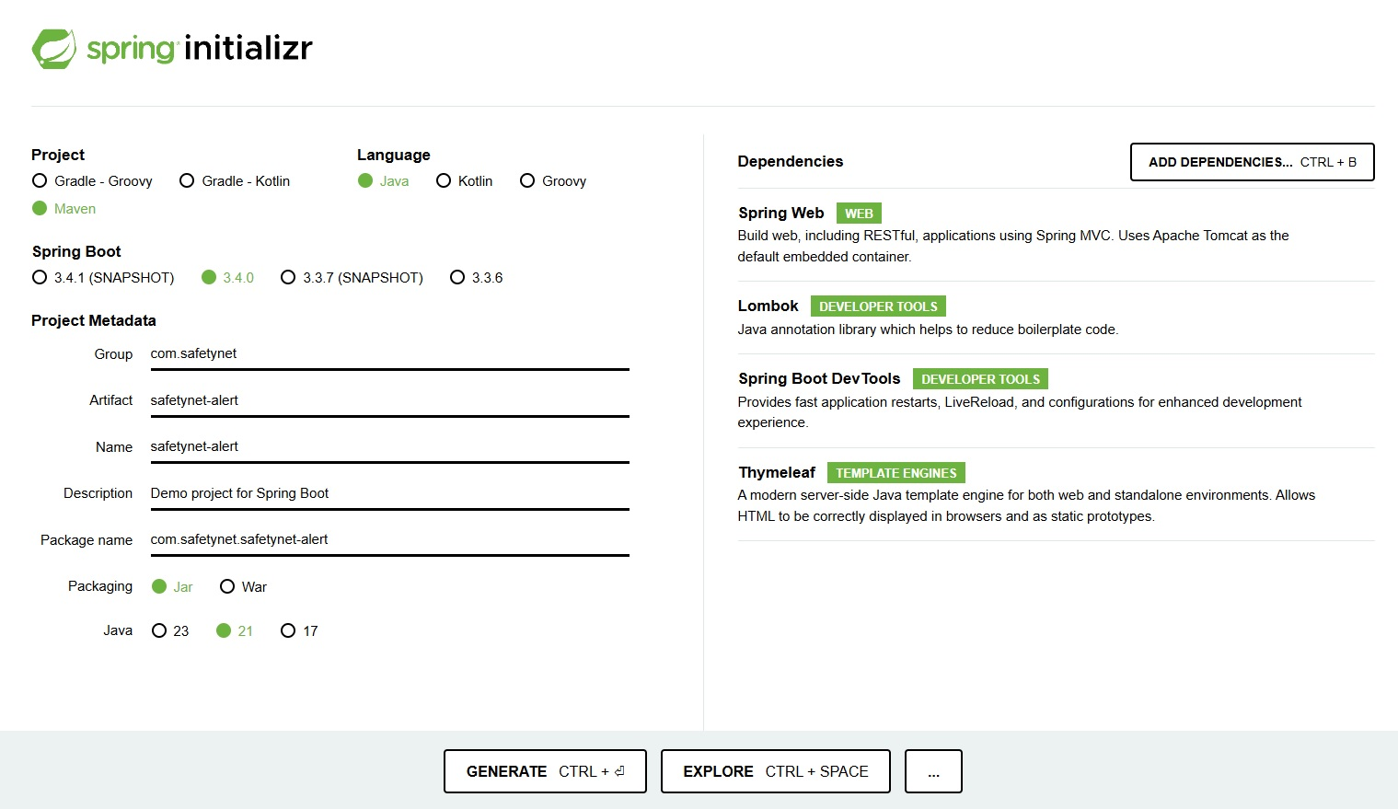
Initialisation du projet
Spring initializr
Puis ajouts dans le pom.xml

Slide 5
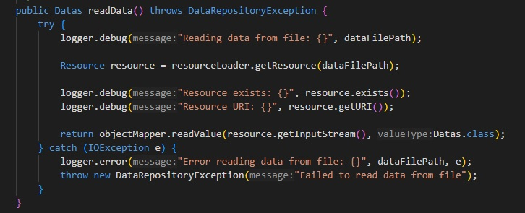
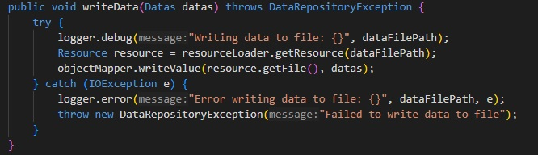
Echanges avec le fichier JSON
Notes:
On indique le fichier
Le mapper fait le travail

Slide 6
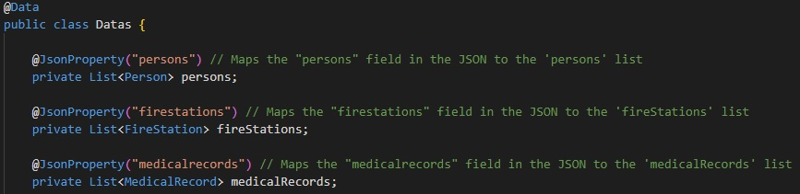
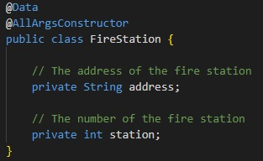
La couche modèle
Datas
Person, FireStation et MedicalRecord

Slide 7
Les différentes requêtes
GET
POST
PUT
DELETE

Slide 8
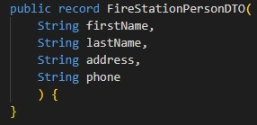
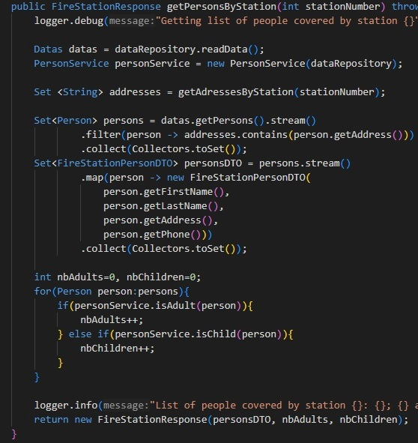
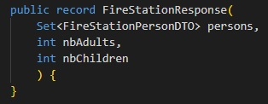
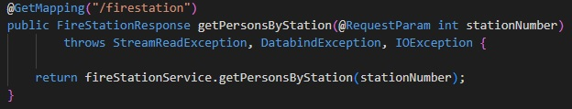
Exemple GET: /firestation?stationNumber={station_number}
Notes:
DTO en fonction de la réponse souhaitée
Service: calcul
Controleur(request param ou body selon)

Slide 9
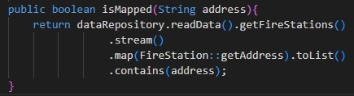
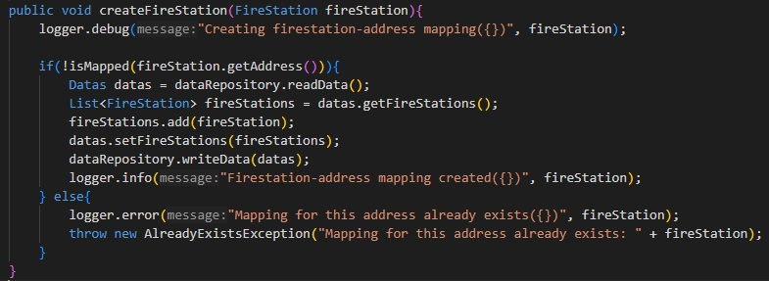
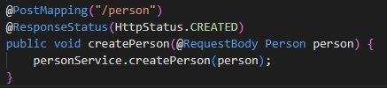
Exemple POST: /person
Notes:
Presque pareil pour l’update à part !isMapped , @PutMapping et HttpStatus.OK

Slide 10
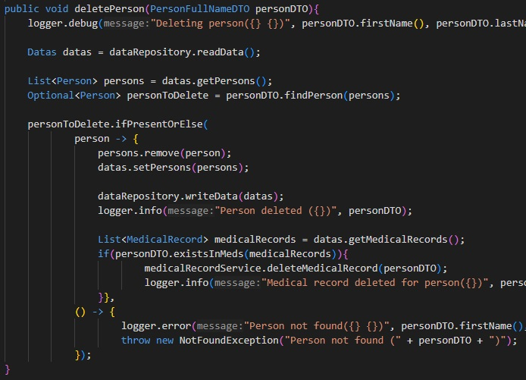
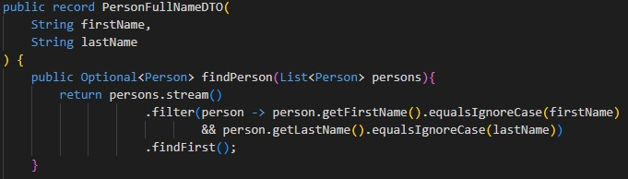
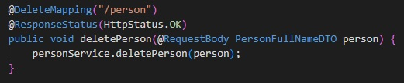
Exemple DELETE: /person
Notes:
Presque pareil pour l’update à part !isMapped , @PutMapping et HttpStatus.OK

Slide 11
Les tests
Avec Postman
Les tests unitaires
Les tests d’intégration

Slide 12
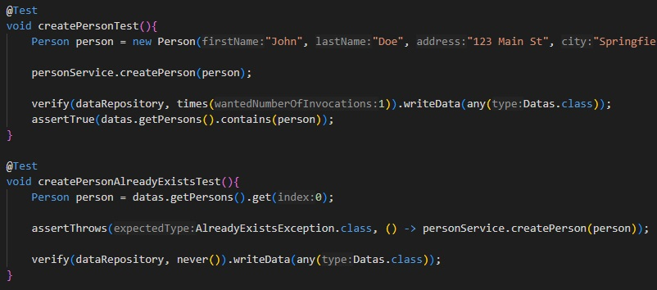
Tests unitaires

Slide 13
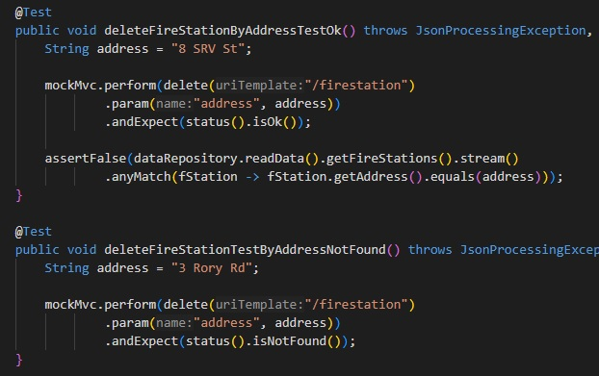
Tests d’intégration

Slide 14
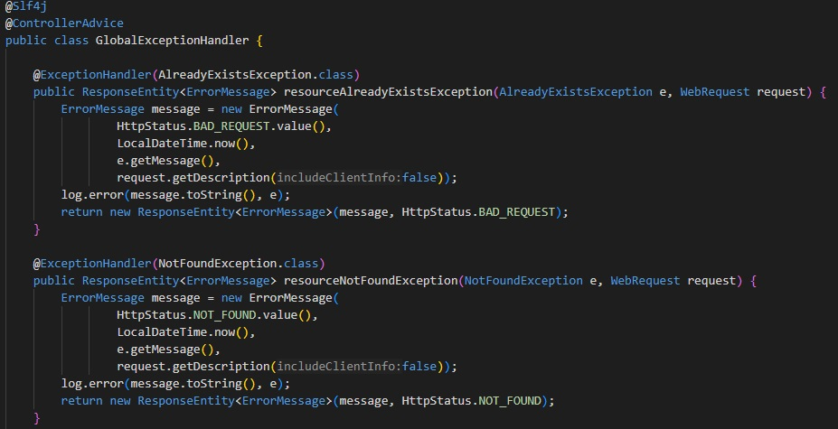
Gestion des exceptions

Slide 15
Conclusion
Bilan : mission accomplie
API fonctionnelle
Tests unitaires et d’intégration validés, couverture de code à plus de 80%
Requêtes et réponses enregistrées
Améliorations possibles
Base de données
Sécurisation

